Slide 1
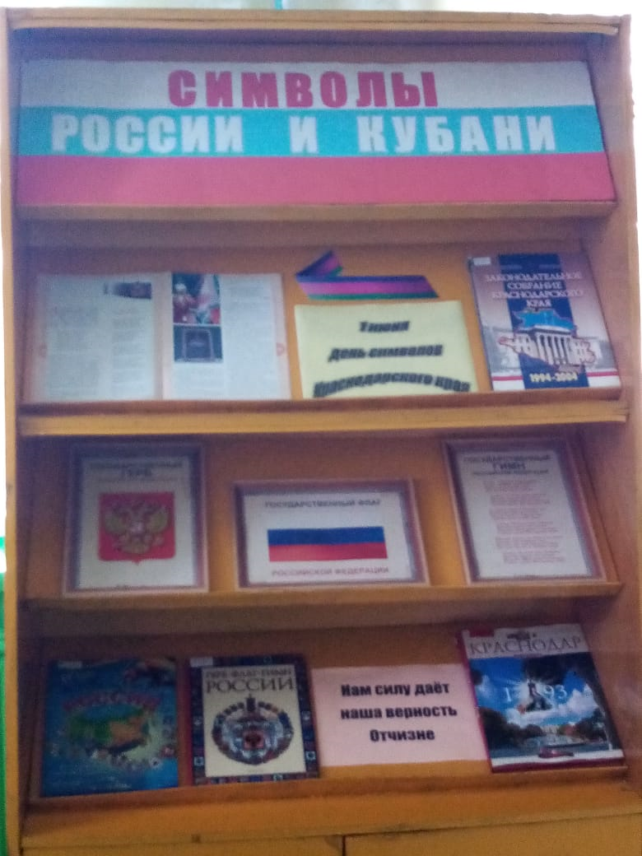
Наши символы – наша гордость
Гривенская сельская
библиотека 2024 год

